Slide 1
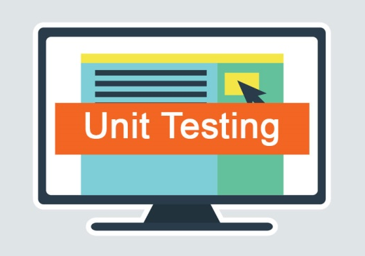
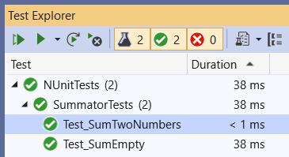
Компонентно тестване (Unit testing)
Концепции в компонентното тестване. Frameworks за тестване. NUnit. Автоматизирани тестове с NUnit.
SoftUni Team
Technical Trainers
Software University
https://softuni.bg

Slide 2
Съдържание
Какво представлява компонентното тестване?
Frameworks за тестване
Първи стъпки с NUnit
Моделът AAA – Arrange, Act, Assert
Assertions
Примери за компонентно тестване
Data-Driven тестване
Обхват на тестовете
Утвърдени практики в компонентното тестване
2

Slide 3
Какво е тестване
Тестването е процес на проверка с цел да се установи дали кодът:
работи правилно
отговаря на определени стандарти или критерии
има някакви проблеми или дефекти

Slide 4
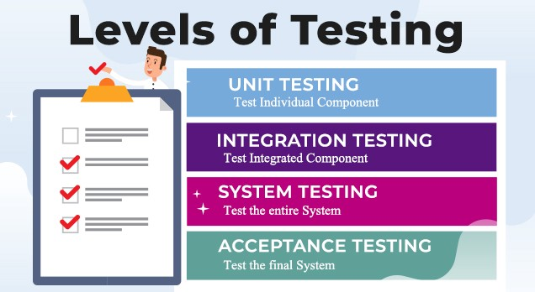
Нива на тестване
Компонентни тестове
Тестват единичен компонент
NUnit, JUnit, PyUnit, Mocha
Интеграционни тестове
Тестват комуникацията между компонентите, напр. API тестове
Системни тестове / приемни тестове / end-to-end тестове
Тестване на цялата система, напр. Selenium, Appium, Cypress, Playwright

Slide 5
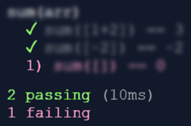
Компонентно тестване
Компонентен тест == код, който тества конкретна функционалност в определен софтуерен компонент (unit)
int Sum(int[] arr)
{
int sum = arr[0];
for (int i=1; i<arr
.Length; i++)
sum += arr[i];
return sum;
}
void Test_SumTwoNumbers() {
if (Sum(new int[]{1, 2}) != 3)
throw new Exception("1+2 != 3");
}
void Test_SumEmptyArray() {
if (Sum(new int[]{ }) != 0)
throw new Exception("sum [] != 0");
}

Slide 6
Интеграционни тестове
Какво е интеграционно тестване?
Второ ниво на процеса на тестване на софтуера
Целта на интеграционното тестване е да се провери съответствието на системата или компонента с посочените функционални изисквания

Slide 7
Системно тестване
Какво е системно тестване?
Третото ниво на процеса на тестване на софтуера
Фокусира се върху цялата система:
Нейното поведение (какво прави системата)
Възможностите ѝ (как системата го прави)
Целта на системното тестване е да се оцени съответствието на системата със спецификациите от край до край

Slide 8
Приемно тестване
Какво е приемно тестване?
Финално ниво на процеса на тестване на софтуера
Обикновено преди деплойване
Целта му е да се провери дали продуктът отговаря на изискванията на клиента и дали може да бъде приет

Slide 9

Frameworks за тестване
Концепции
9

Slide 10
Frameworks за тестване
Frameworks за тестване дават основа за автоматизация на тестове
Състоят се от библиотеки, модули от код и инструменти за автоматизация на тестове
Тестовете се структурират в йерархична или друга форма
Тестовете се имплементират, изпълняват се и се генерират доклади
Assert резултатите и изходните условия
Извършва се инициализация при стартиране and зачистване при приключване
Примери за frameworks за тестване:
NUnit, xUnit, MSTest (C#), JUnit (Java), Mocha (JS), PyUnit (Python)

Slide 11
Framework за тестване – Пример
Frameworks за тестване опростяват автоматизираното тестване
Примери: NUnit е framework за тестване за C#
using NUnit.Framework;
public class SummatorTests
{
[Test]
public void Test_SumTwoNumbers() {
var sum = Sum(new int[] { 1, 2 });
Assert.AreEqual(3, sum);
}
}

Slide 12
Framework за компонентно тестване vs. Framework за тестване
Framework за компонентно тестване== framework за автоматизирано тестване == framework за тестване
Много имена за идентични концепции → защо?
Frameworks за тестване като JUnit у NUnit първоначално са създадени за компонентно тестване, но не се ограничават само с него.
С допълнителни библиотеки, NUnit и JUnit се използват за:
Интеграционни тестове, API тестване, тестване на уеб услуги
End-to-end тестване, уеб UI тестване, мобилно тестване

Slide 13

Конфигурация и първи тест

Slide 14

NUnit
NUnit == популярен framework за тестване за C#
Поддържа test suites, test cases, before и after код, startup и cleanup code, timeouts, expected errors, …
Като JUnit (за Java)
Безплатен, open-source
Мощен и богат на функционалност
Голяма общност
Вградена поддръжка в Visual Studio
Официален сайт: nunit.org
14

Slide 15
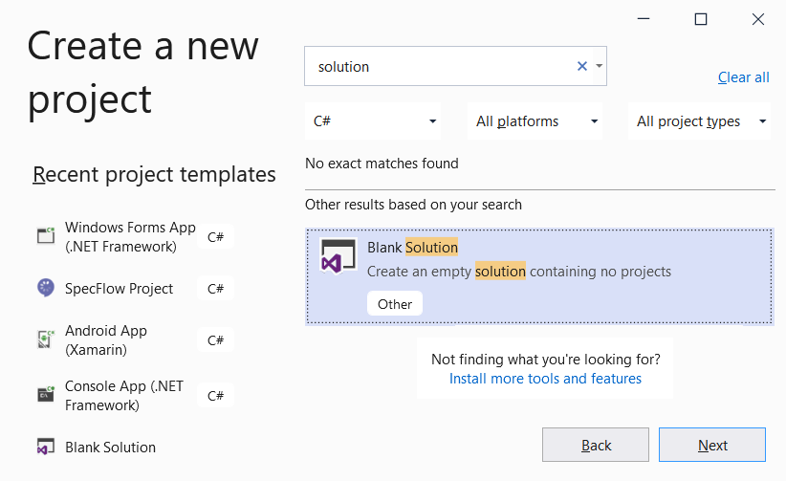
Създаване на празно решение
Създайте празно решение (blank solution) във Visual Studio
Ще съдържа проекта за тестване
И проекта за компонентно тестване

Slide 16
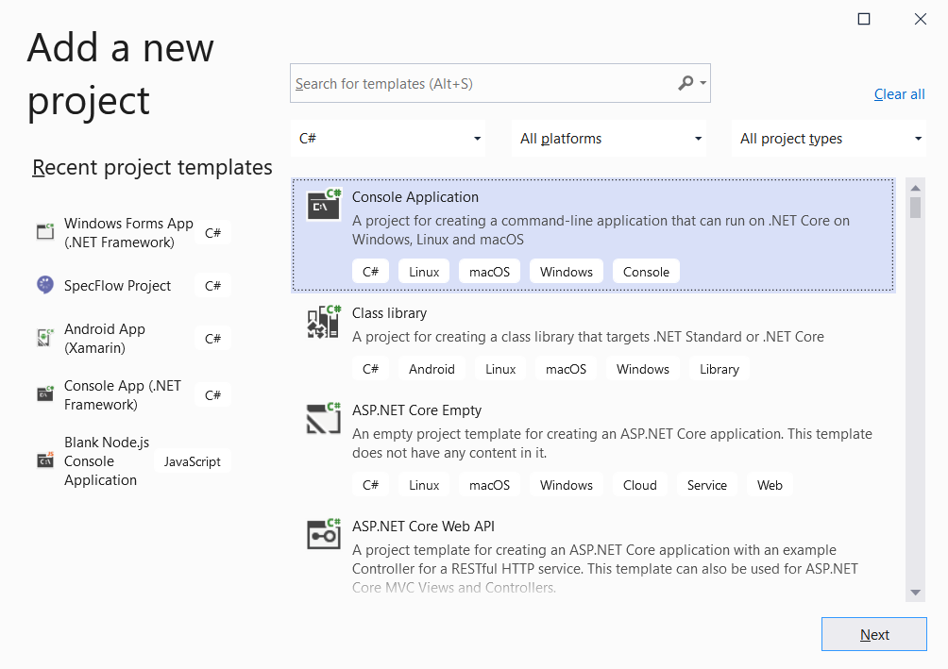
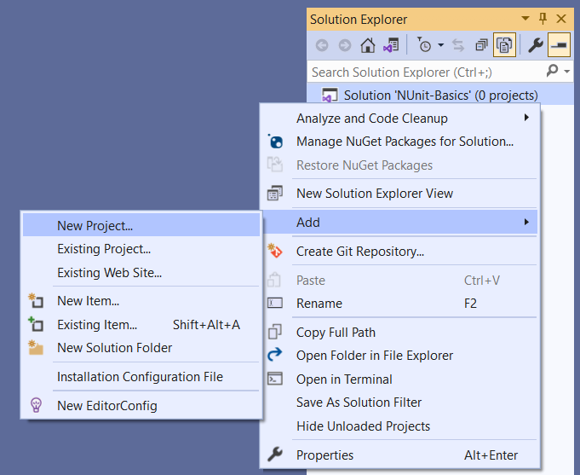
Създаване на проект за тестване (1)
Създайте конзолно приложение, което съдържа кода за тестване

Slide 17
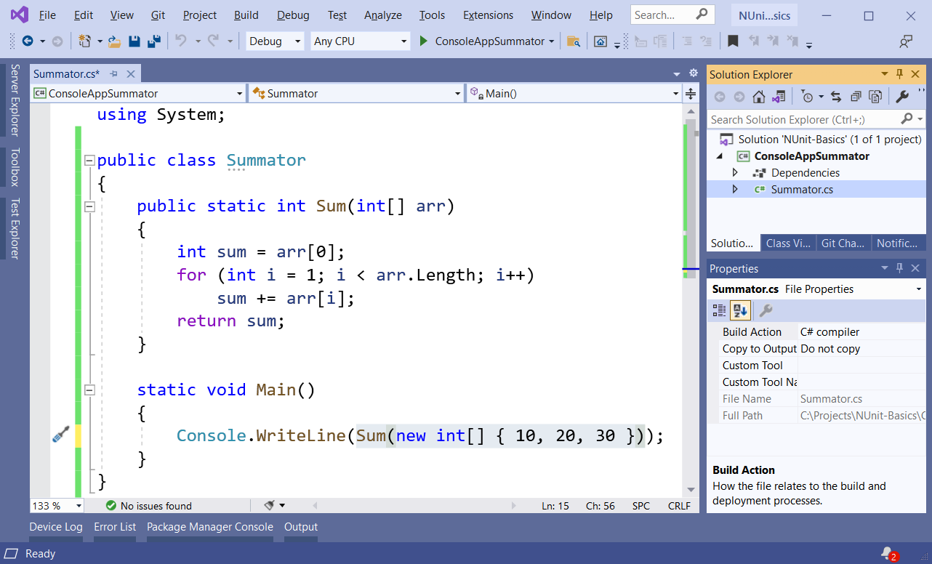
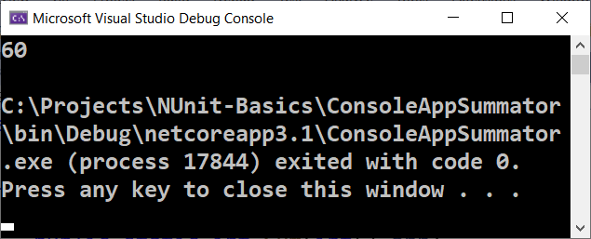
Създаване на проект за тестване (2)

Slide 18
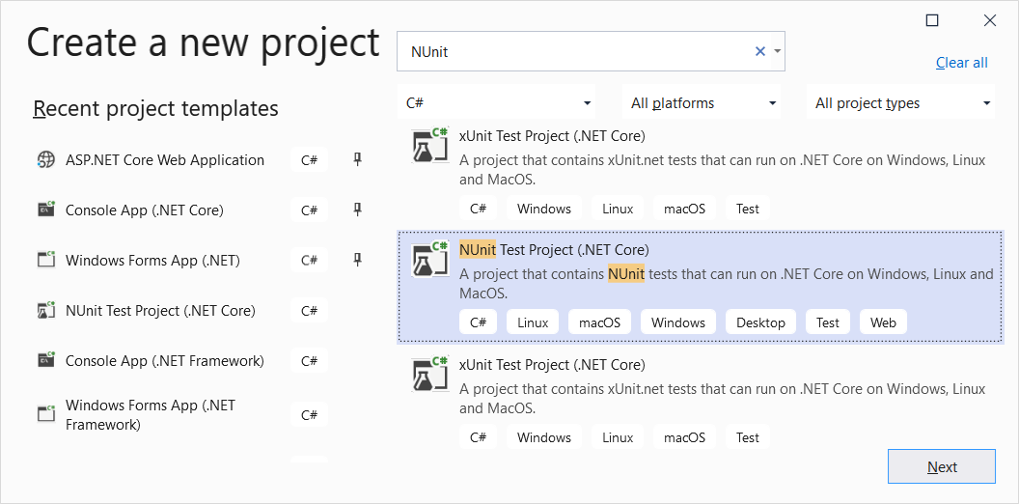
Създаване на NUnit проект

Slide 19
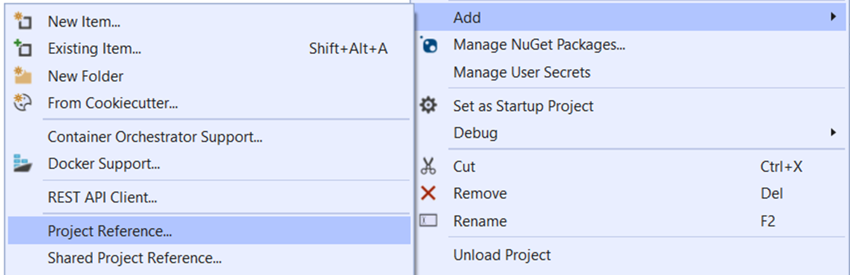
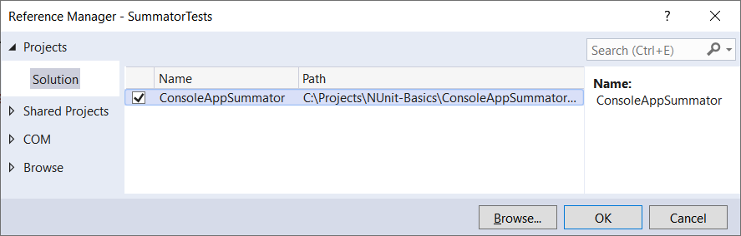
Добавете проектна референция
Добавете проектна референция към проекта за тестване

Slide 20
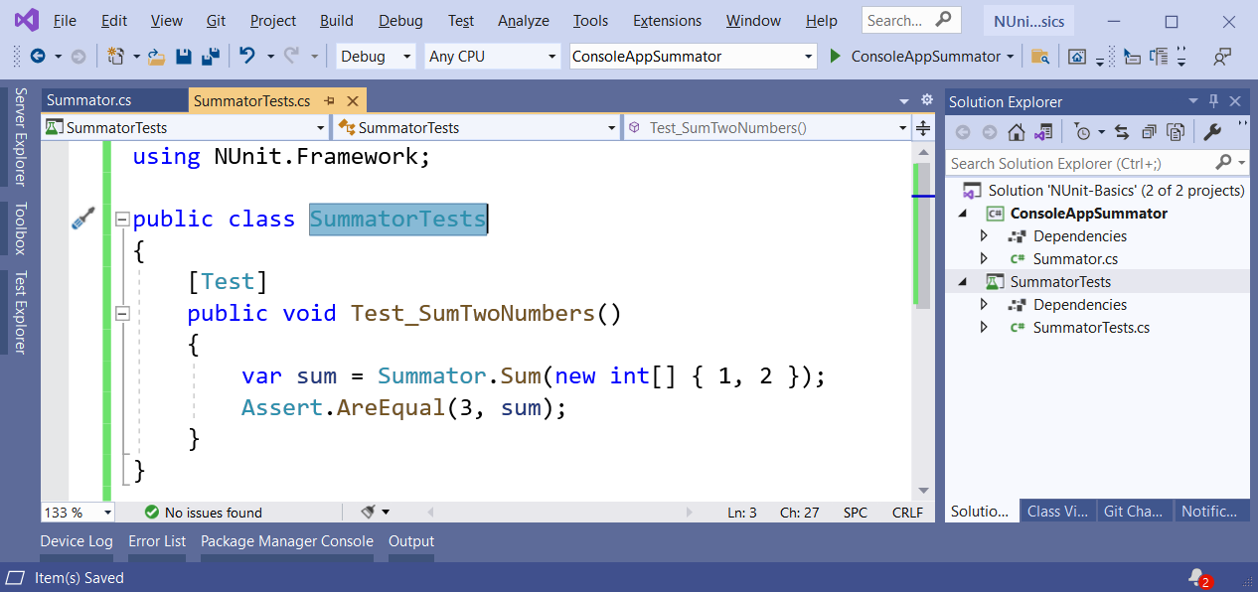
Напишете първия тест
Напишете първия NUnit тест метод:

Slide 21
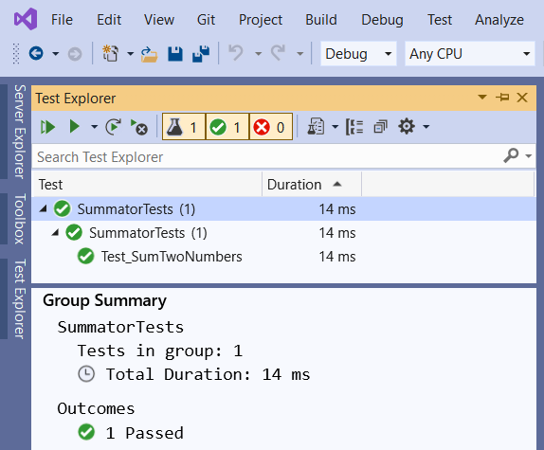
Изпълнение на тестовете
Инструмента [Test Explorer] във Visual Studio
Отворете [Test Explorer]:
[Ctrl + E] + T
Визуализира се йерархията от тестове
Изпълняват се тестовете
Докладват се резултатите

Slide 22
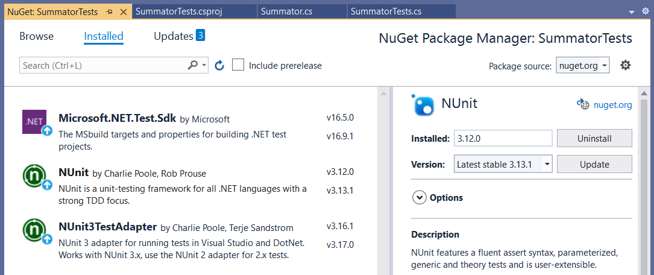
NUnit: NuGet пакети
NuGet пакети, нужни за изпълнение на NUnit тестове във Visual Studio

Slide 23
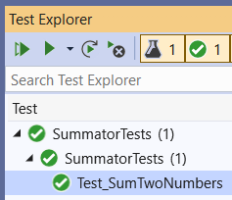
Тестови класове и методи
Тестовите класове съдържат тестови методи:
Включване на NUnit
using NUnit.Framework;
[TestFixture]
public class SummatorTests
{
[Test]
public void Test_SumTwoNumbers() {
var sum = Sum(new int[] { 1, 2 });
Assert.AreEqual(3, sum);
}
}
Опционална нотация
Тестов клас
Тестов метод
Assertion

Slide 24
Методи за инициализация и cleanup
private Summator summator;
[SetUp] // или [OneTimeSetUp]
public void TestInitialize()
{
this.summator = new Summator();
}
[TearDown] // или [OneTimeTearDown]
public void TestCleanup()
{
// …
}
Изпълнява се преди всеки тест
Изпълнява се след всеки тест

Slide 25
Arrange, Act, Assert
AAA

Slide 26
Моделът за тестване "AAA"
Автоматизираните тестове обикновено следват модела "AAA"
Arrange: подготовка на входните данни и входящите условия
Act: извикване на действието за тестване
Assert: Проверка на изхода и изходните условия
[Test]
public void Test_SumNumbers()
{
// Arrange
var nums = new int[] {3, 5};
// Act
var sum = Sum(nums);
// Assert
Assert.AreEqual(8, sum);
}

Slide 27

Проверка на резултатите и изходните изисквания

Slide 28
Assertions (1)
Очакване условието да е вярно (true)
Сравнение (равно, по-голямо, по-малко или равно, …)
Диапазон
Assert.That(bool condition);
Assert.That(actual, Is.EqualTo(expected));
Assert.AreEqual(expected, actual);
double percentage = 99.95;
Assert.That(percentage, Is.InRange(80, 100));

Slide 29
Assertions (2)
Тестове за стринг
Тестове за съвпадение с регекс
Тестове за очаквани изключения (expected exceptions)
Assert.That(string actual,
Does.Contain(string expected));
string date = "7/11/2021";
Assert.That(date, Does.Match(@"^\d{1,2}/\d{1,2}/\d{4}$"));
Assert.That(() => { code },
Throws.InstanceOf<ArgumentOutOfRangeException>());

Slide 30
Assertions (3)
Тестове за колекции
Тестове за диапазон на колекцията
Тестове за файл / директория
Assert.That(IEnumerable expected,
Has.Member(object actual));
var percentages = new int[] { 10, 30, 50, 100 };
Assert.That(percentages, Is.All.InRange(0, 100));
Assert.That(string filePath, Does.Exist);
DirectoryAssert.Exists(string path);

Slide 31
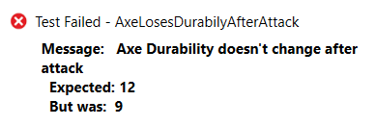
Assertion съобщения
Assertion-ите може да показват съобщения, които помагат с диагностиката
Assert.That(axe.DurabilityPoints, Is.EqualTo(12),
"Axe Durability doesn't change after attack");
Съобщенията от тестовете ни помагат да открием проблема

Slide 32
Имплементиране на NUnit тестови Case-ове

Slide 33
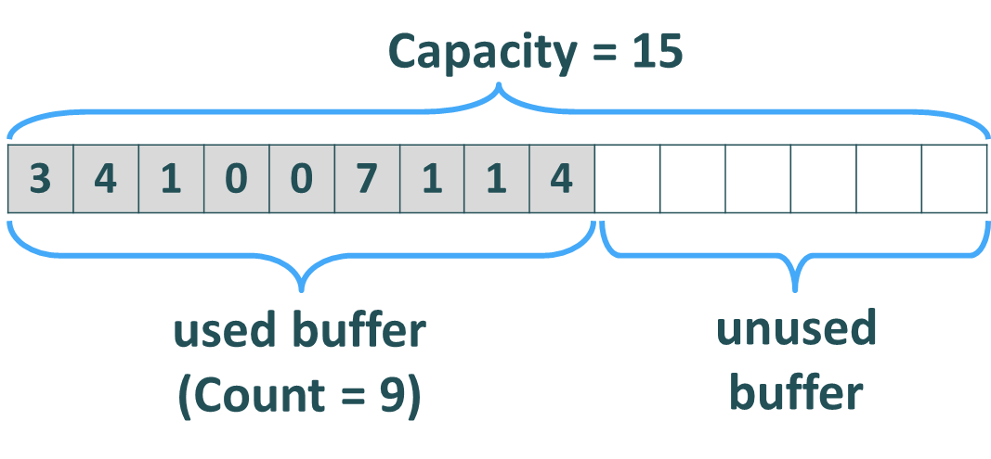
Имплементиране на тестове за клас Collection<T>
public class Collection<T>
{
public int Capacity { … }
public int Count { … }
public Collection(params T[] items) { … }
public void Add(T item) { … }
public void AddRange(params T[] items) { … }
public T this[int index] { … }
public void InsertAt(int index, T item) { … }
public void Exchange(int index1, int index2) { … }
public T RemoveAt(int index) { … }
public void Clear() { … }
public override string ToString() { … }
}
Source code: https://github.com/nakov/UnitTestingExample/blob/main/Collections/Collection.cs

Slide 34
Дефиниране на тестове (1)
public class CollectionTests
{
public void Test_Collection_EmptyConstructor() { … }
public void Test_Collection_ConstructorSingleItem() { … }
public void Test_Collection_ConstructorMultipleItems() { … }
public void Test_Collection_Add() { … }
public void Test_Collection_AddWithGrow() { … }
public void Test_Collection_AddRange() { … }
public void Test_Collection_GetByIndex() { … }
public void Test_Collection_GetByInvalidIndex() { … }
public void Test_Collection_SetByIndex() { … }
public void Test_Collection_SetByInvalidIndex() { … }
…

Slide 35
Дефиниране на тестове (2)
…
public void Test_Collection_AddRangeWithGrow() { … }
public void Test_Collection_InsertAtStart() { … }
public void Test_Collection_InsertAtEnd() { … }
public void Test_Collection_InsertAtMiddle() { … }
public void Test_Collection_InsertAtWithGrow() { … }
public void Test_Collection_InsertAtInvalidIndex() { … }
public void Test_Collection_ExchangeMiddle() { … }
public void Test_Collection_ExchangeFirstLast() { … }
public void Test_Collection_ExchangeInvalidIndexes() { … }
public void Test_Collection_RemoveAtStart() { … }
public void Test_Collection_RemoveAtEnd() { … }
…

Slide 36
Дефиниране на тестове (3)
…
public void Test_Collection_RemoveAtMiddle() { … }
public void Test_Collection_RemoveAtInvalidIndex() { … }
public void Test_Collection_RemoveAll() { … }
public void Test_Collection_Clear() { … }
public void Test_Collection_CountAndCapacity() { … }
public void Test_Collection_ToStringEmpty() { … }
public void Test_Collection_ToStringSingle() { … }
public void Test_Collection_ToStringMultiple() { … }
public void Test_Collection_ToStringNestedCollections() { … }
public void Test_Collection_1MillionItems() { … }
}

Slide 37
Тестови case-ове: Празен конструктор
[Test]
public void Test_Collection_EmptyConstructor()
{
// Arrange
var nums = new Collection<int>();
// Assert
Assert.That(nums.ToString(), Is.EqualTo("[]"));
}
Проверете решението си тук: https://judge.softuni.org/Contests/Practice/Index/4180#0

Slide 38
Тестване на конструктор с един/множество параметри
[Test]
public void Test_Collection_ConstructorSingleItem()
{
var nums = new Collection<int>(5);
Assert.That(nums.ToString(), Is.EqualTo("[5]"));
}
[Test]
public void Test_Collection_ConstructorMultipleItems()
{
var nums = new Collection<int>(5, 10, 15);
Assert.That(nums.ToString(), Is.EqualTo("[5, 10, 15]"));
}

Slide 39
Имплементиране на тестови case-oве: Добавяне
public void Test_Collections_Add()
{
// Arrange
var nums = new Collection<int>();
// Act
nums.Add(5);
nums.Add(6);
// Assert
Assert.That(nums.ToString(), Is.Equal("[5, 6]"));
}

Slide 40
Имплементиране на тестови case-ове: Диапазон + разширяване
[Test]
public void Test_Collection_AddRangeWithGrow()
{
var nums = new Collection<int>();
int oldCapacity = nums.Capacity;
var newNums = Enumerable.Range(1000, 2000).ToArray();
nums.AddRange(newNums);
string expectedNums = "[" + string.Join(", ", newNums) + "]";
Assert.That(nums.ToString(), Is.EqualTo(expectedNums));
Assert.That(nums.Capacity, Is.GreaterThanOrEqualTo(oldCapacity));
Assert.That(nums.Capacity, Is.GreaterThanOrEqualTo(nums.Count));
}

Slide 41
Тестови case-ове: Взимане по индекс
[Test]
public void Test_Collection_GetByIndex()
{
// Arrange
var names = new Collection<string>("Peter", "Maria");
// Act
var item0 = names[0];
var item1 = names[1];
// Assert
Assert.That(item0, Is.EqualTo("Peter"));
Assert.That(item1, Is.EqualTo("Maria"));
}

Slide 42
Тестови case-ове: Взимане по невалиден индекс
[Test]
public void Test_Collection_GetByInvalidIndex()
{
var names = new Collection<string>("Bob", "Joe");
Assert.That(() => { var name = names[-1]; },
Throws.InstanceOf<ArgumentOutOfRangeException>());
Assert.That(() => { var name = names[2]; },
Throws.InstanceOf<ArgumentOutOfRangeException>());
Assert.That(() => { var name = names[500]; },
Throws.InstanceOf<ArgumentOutOfRangeException>());
Assert.That(names.ToString(), Is.EqualTo("[Bob, Joe]"));
}

Slide 43
Тестови case-ове: ToString() за вложени колекции
[Test]
public void Test_Collection_ToStringNestedCollections()
{
var names = new Collection<string>("Teddy", "Gerry");
var nums = new Collection<int>(10, 20);
var dates = new Collection<DateTime>();
var nested = new Collection<object>(names, nums, dates);
string nestedToString = nested.ToString();
Assert.That(nestedToString,
Is.EqualTo("[[Teddy, Gerry], [10, 20], []]"));
}

Slide 44
Тестване с 1 милион елемента
[Test]
[Timeout(1000)]
public void Test_Collection_1MillionItems()
{
const int itemsCount = 1000000;
var nums = new Collection<int>();
nums.AddRange(Enumerable.Range(1, itemsCount).ToArray());
Assert.That(nums.Count == itemsCount);
Assert.That(nums.Capacity >= nums.Count);
for (int i = itemsCount - 1; i >= 0; i--)
nums.RemoveAt(i);
Assert.That(nums.ToString() == "[]");
Assert.That(nums.Capacity >= nums.Count);
}

Slide 45

Data-Driven тестване

Slide 46
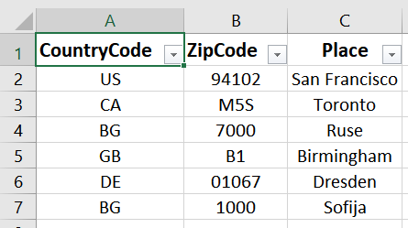
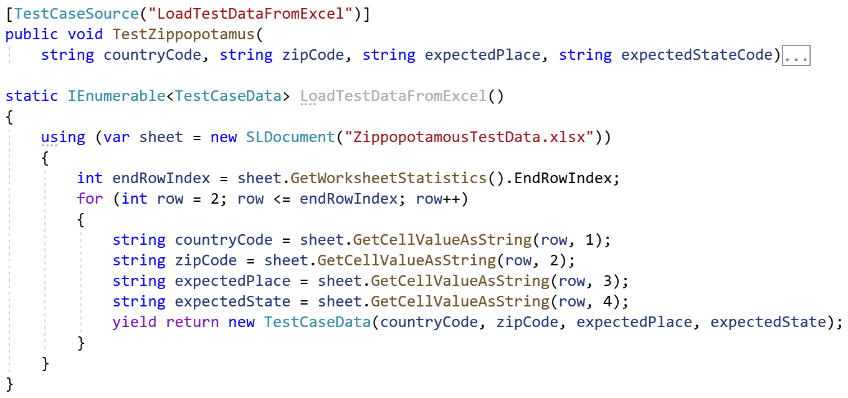
Data-Driven тестване
Data-driven тестване == изпълнение на един тестов case с различни данни (например dataset-ове от C# code / Excel spreadsheet)
Data Set
Testing Scripts
Data-driven framework за тестване: кода и данните се съхраняват отделно

Slide 47
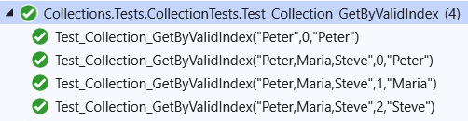
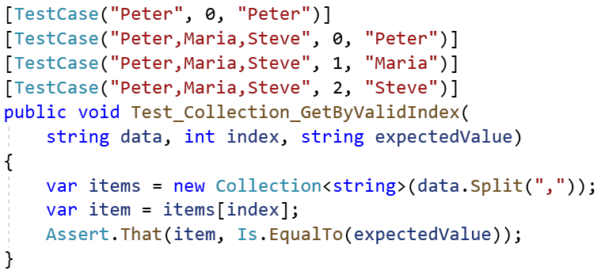
Data-Driven тестване с NUnit (1)
Атрибутът [TestCase] в NUnit задава няколко групи от данни е параметрите на тестовия метод

Slide 48
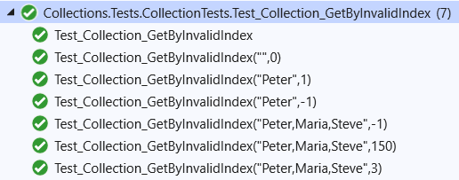
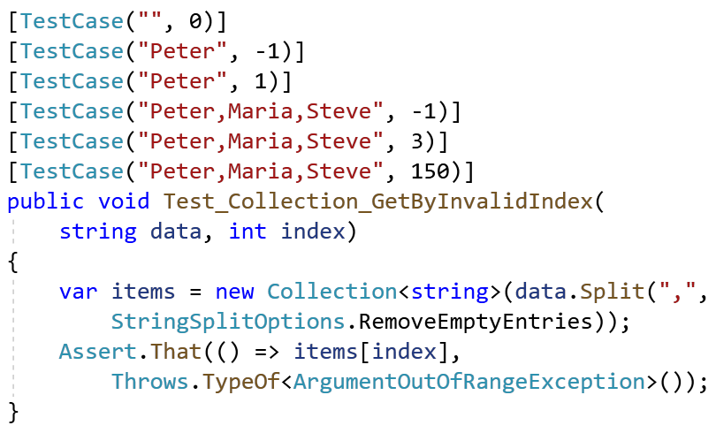
Data-Driven Testing с NUnit (2)
Друг пример

Slide 49
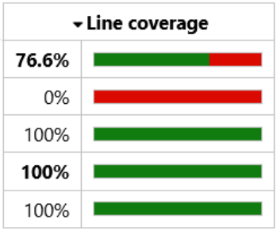
Проверяване на кода, обхванат от компонентните тестове

Slide 50
Обхват на тестовете
Инструментите за обхват на тестовете измерват колко реда код (LOC) са обхванати от тестовете
Редовете, изпълнени поне веднъж, са оцветени в зелено
Редовете, които не са изпълнени (нетествани редове) са червени
Частично изпълнените редове са оранжеви
Обхвата на кода за автоматизираните тестове е важен показател в софтуерното инженерство
Обхват на тестовете от 70 - 80% е добра цел за повечето проекти

Slide 51
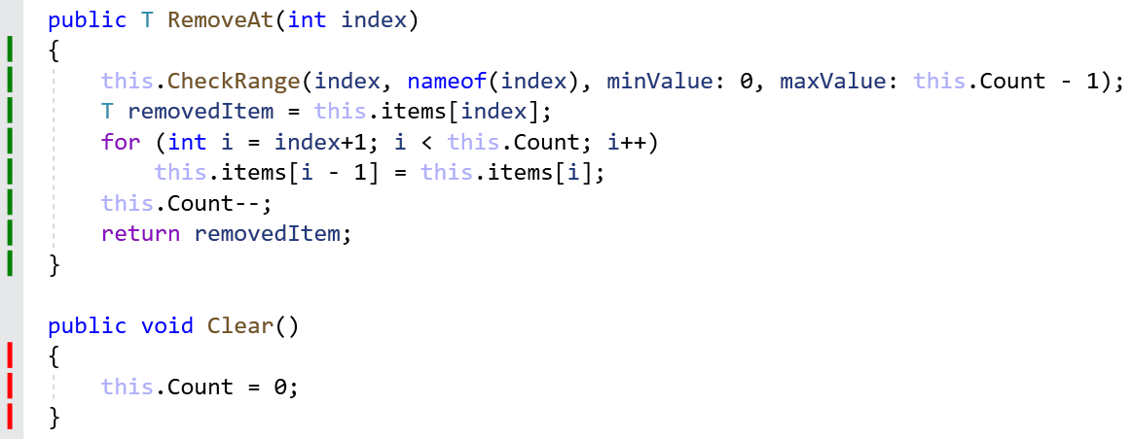
Обхват на тестовете: Примери (1)
Този код е изцяло покрит от тестовете
Този код НЕ е покрит от тестове

Slide 52
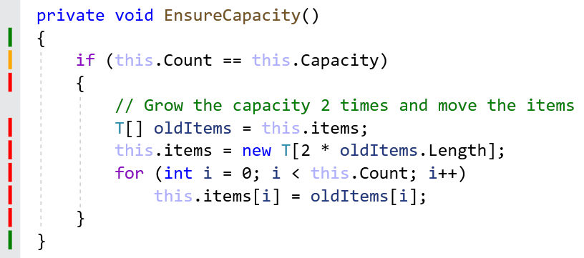
Обхват на тестовете: Примери (2)
Кодът е само
частично покрит от тестовете
Нуждаем се от тест за "grow capacity"

Slide 53
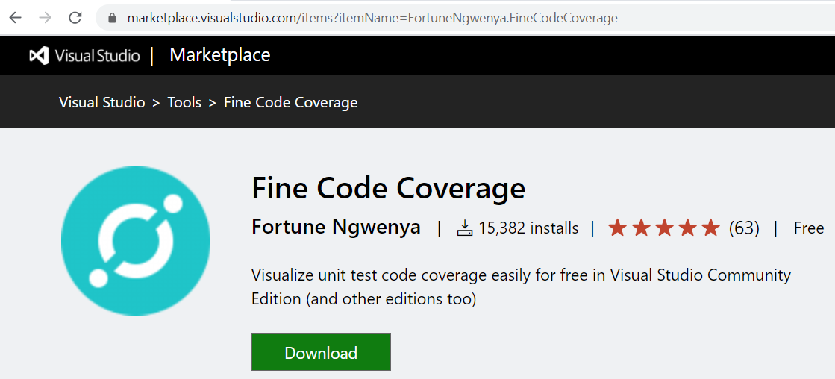
Инструменти за обхват на тестовете за C#
Visual Studio поддържа обхват на тестовете за C# само в Enterprise edition (платен продукт)
Алтернатива: Безплатното разширение Fine Code Coverage
https://bit.ly/321wf8A

Slide 54
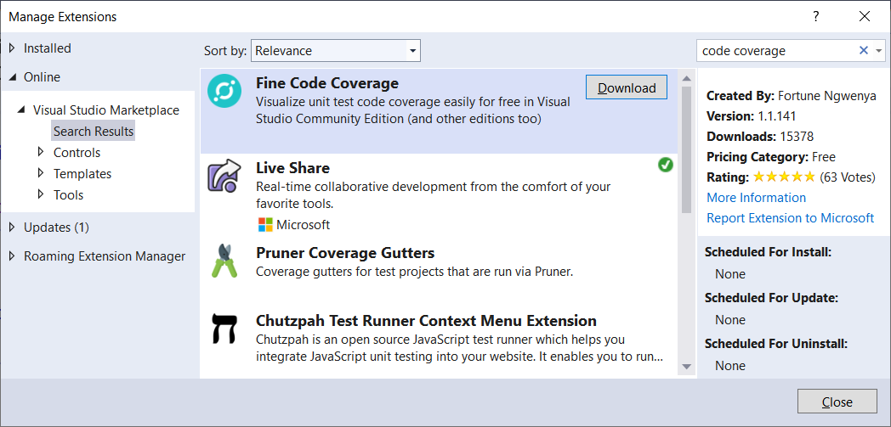

Инсталиране на "Fine Code Coverage" във VS

Slide 55
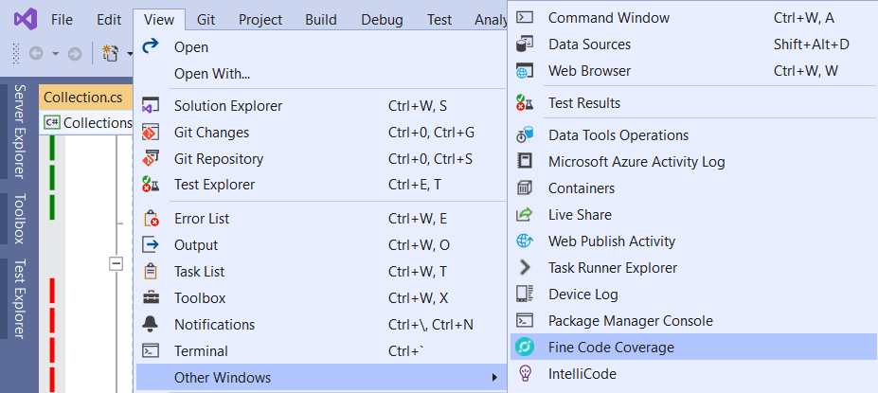
Активиране на "Fine Code Coverage" във VS
Изпълнете компонентните тестове, за да видите обхванатите редове в зелено / червено / оранжево (налага се да се изчака, оцветяването отнема време)
Вижте доклада за обхвата на тестовете в прозореца [Fine Code Coverage]

Slide 56

Утвърдени практики в компонентното тестване

Slide 57


Именуване на тестови методи
Имената трябва да отговарят на въпроса “какво има в метода?"
Трябва да бъдат описателни и четими
IncrementNumber() {}
Test1() {}
TestTransfer() {}
Test_DepositAddsMoneyToBalance() {}
Test_DepositNegativeShouldNotAddMoney() {}
Test_TransferSubtractsFromSourceAddsToDestAccount() {}

Slide 58
Автоматизирани тестове: Утвърдени практики (1)
Тестовите case-ове трябва да бъдат повтаряеми
Трябва да имат еднакво поведение, ако се извикат множество пъти
Очакваните резултати трябва да бъдат постоянни и лесно потвърдени
Тестовите case-ове не трябва да имат зависимости (dependencies)
Редът на изпълнение на тестовете не трябва да е от значение
Входните данни и входящите условия трябва да се задават в теста
Тестовите case-ове може да зависят само от инициализацията на тестовете: [SetUp]
Тестовете трябва да зачистват (cleanup) всички използвани ресурси

Slide 59
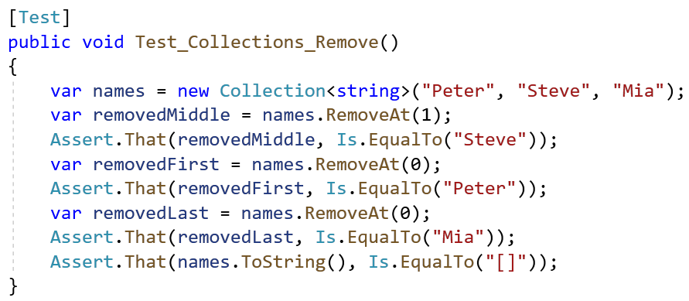
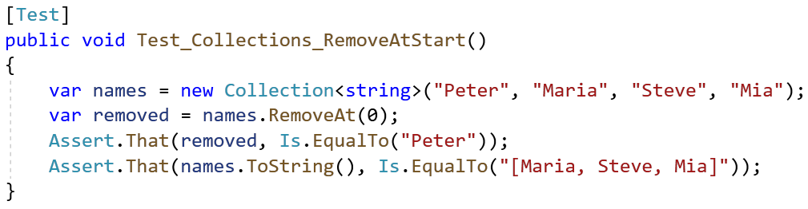

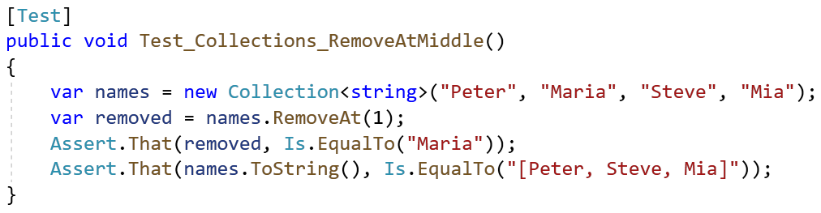

Автоматизирани тестове: Утвърдени практики (2)
Един сценарий за всеки тестов case, не повече

Slide 60
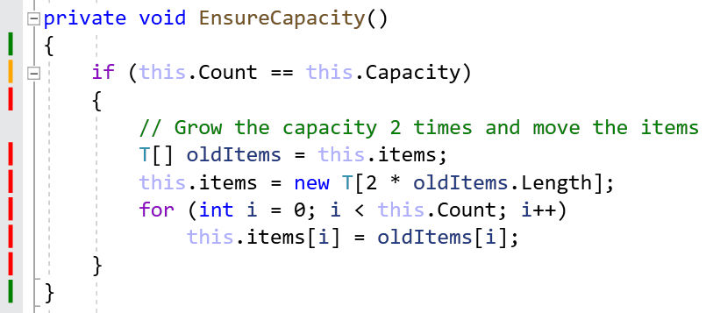
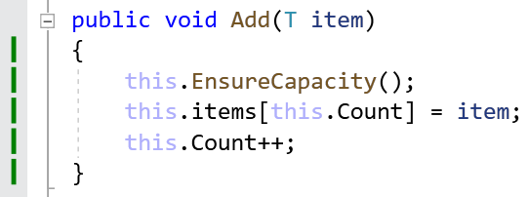
Тестване на частни методи
Частните методи трябва да се тестват индиректно
Чрез тестване на публичните методи със правилен вход и входящи условия, ще се извикат съответните частни методи
Проверете обхвата на тестовете, за да се уверите, че всички редове от кода са тествани!
Пример:

Slide 61

Обобщение
Компонентно тестване == автоматизирано тестване на конкретен компонент (unit)
Framework за тестване == основата за писане на тестове
NUnit == автоматизиран framework за тестване за C#
Моделът AAA: Arrange, Act, Assert
Assertion == проверка на резултатите / изходните условия
Обхват на тестовете == проследява кои редове код (LOC) са тествани
Notes:
61

Slide 62
Въпроси?
Notes:
62

Slide 63

Лиценз
Този курс (презентации, примери, демонстрационен код, упражнения, домашни, видео и други активи) представлява защитено авторско съдържание
Нерегламентирано копиране, разпространение или използване е незаконно
© СофтУни – https://softuni.org
© Софтуерен университет – https://softuni.bg
Notes:
63

